Slide 1
Collision Experiment
注意事项
实验开始前：
教师讲课前请勿触碰实验器材，请勿直接将滑块放置在
导轨上，以免损伤气垫导轨。
进入实验室后请签到，实验结束后请务必拿着实验数据找
指导老师签字后，收拾好仪器，才可以离开实验室。

Slide 2

碰撞实验
Collision Experiment
浙江大学 物理实验教学中心

Slide 3
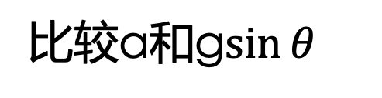
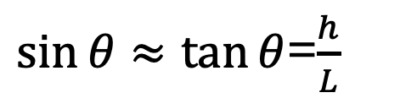
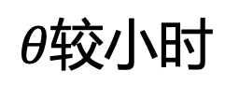

0
预备实验
PRE-EXPERIMENT
必须先打开气泵通气，才可放滑块到导轨上。
测量导轨倾斜度。
比较a和g$\sin{θ}$
$$θ较小时$$
h
$\sin{θ}≈\tan{θ}$=$\frac{h}{L}$
L
$$θ$$
Notes:
500Hz更难调平衡。

Slide 4
目录 CONTENTS
实验背景
1
EXPERIMENT BACKGROUNDS
实验内容
4
实验目的
EXPERIMENT CONTENT
2
EXPERIMENT OBJECTIVE
5
实验拓展
实验原理
EXPERIMENTAL EXTENSION
3
EXPERIMENT PRINCIPLE

Slide 5
1
实验背景
EXPERIMENT BACKGROUNDS

Slide 6
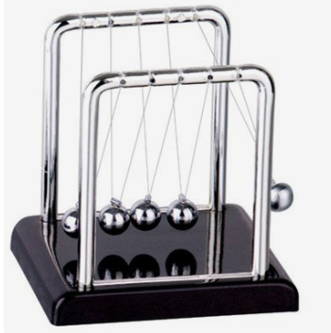
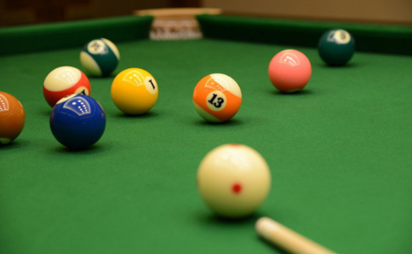
1
实验背景
EXPERIMENT BACKGROUNDS
牛顿第二定律
动量
碰撞前后哪些物理量发生改变？物理量间有什么定量关系？

Slide 7

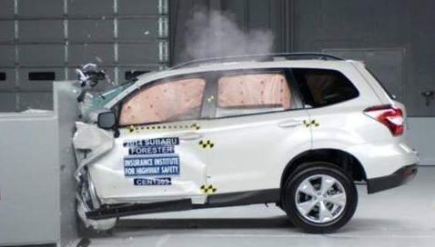
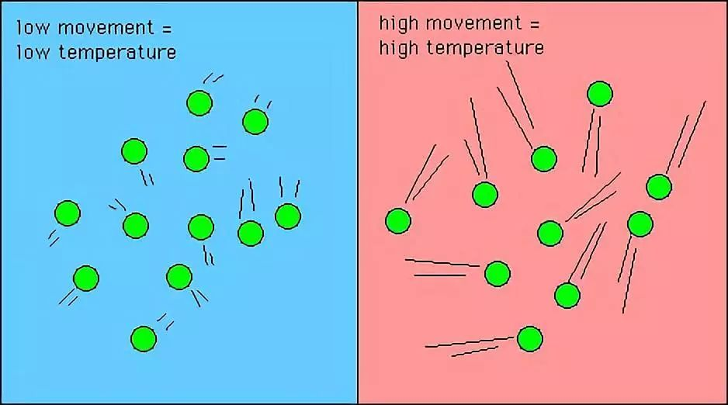
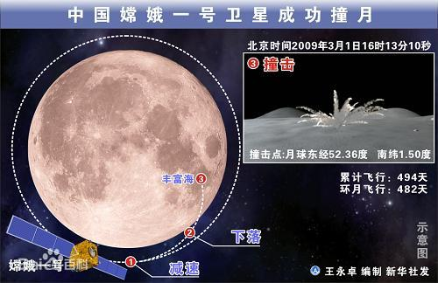
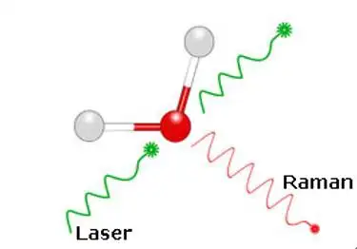
1
实验背景
EXPERIMENT BACKGROUNDS
碰撞是两个或多个物体之间的短时间相互作用，此过程中各物体间内力引起物体运动的变化；忽略外力，系统动量守恒。
宏观
微观：粒子碰撞与散射
低温 高温
分子热运动
——能量守恒
——传递能量
分子/电子散射
（光子-分子/电子）
瑞利散射（弹性碰撞）
拉曼散射（非弹性碰撞）
康普顿散射
Notes:
在生产实践中广泛存在着碰撞，例如锻铁、打桩等都是碰撞过程；
在研究分子、原子、原子核的散射时，在一定条件下，也可看作碰撞过程来处理；
通过人造卫星碰撞月球引发地震信号可探测月核状态。

Slide 8
1
实验背景
EXPERIMENT BACKGROUNDS
碰撞可通过恢复系数（ ）作分类。以两物体对心碰为例，定义为相对速度之比；
为碰撞前的速度
为碰撞后的速度
e
0
1
e=0，完全非弹性碰撞
(碰后粘连，速度相同）
e=1，完全弹性碰撞 （无机械能损耗）
e<0，动量传递不完全，比如箭穿透靶心
0<e<1，非完全弹性碰撞 （有机械能损耗）
e>1，碰撞使系统释放能量
Notes:
e=0，完全非弹性碰撞
0<e<1，非完全弹性碰撞
e=1，完全弹性碰撞
e>1，碰撞使系统释放能量
e<0，动量传递不完全，比如箭穿透靶心

Slide 9
1
实验背景
EXPERIMENT BACKGROUNDS
动能损耗形式
当恢复系数0≤e<1作时，系统存在动能损耗，常见形式包括：
摩擦，以热的形式耗散
弹性，以物体机械振荡引起声音传播而耗散
塑性，以变形增加内能（势能）
分子碰撞还可以辐射发光的形式耗散

Slide 10
2
实验目的
EXPERIMENT OBJECTIVE

Slide 11
2
实验目的
EXPERIMENT OBJECTIVE
加深牛顿力学和动量、能量守恒的理解
如何设计碰撞实验验证动量守恒定律
掌握恢复系数及计算方法
理解碰撞过程动能定理及能量损耗

Slide 12
3
实验原理
EXPERIMENT PRINCIPLE

Slide 13
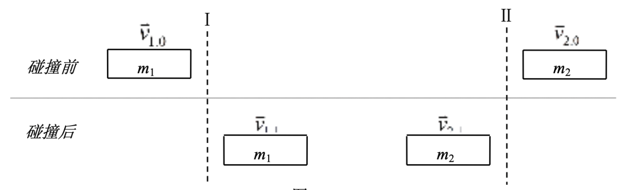
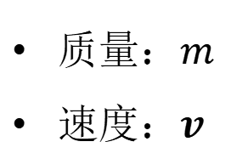
3
实验原理
EXPERIMENT PRINCIPLE
碰撞前后的动量与动能
实验设计
动量:
动能:
质量：$m$
速度：$v$
系统动量差:
系统能量差:
恢复系数：
减小摩擦力对系统的影响.
如何测量速度?
如何设计实验？

Slide 14
3
实验原理
EXPERIMENT PRINCIPLE
实验设计
实验条件
假设/前提条件
利用一维水平气垫导轨：减少摩擦力和重力影响
碰撞前和碰撞后的速度基本都保持均匀不变

Slide 15
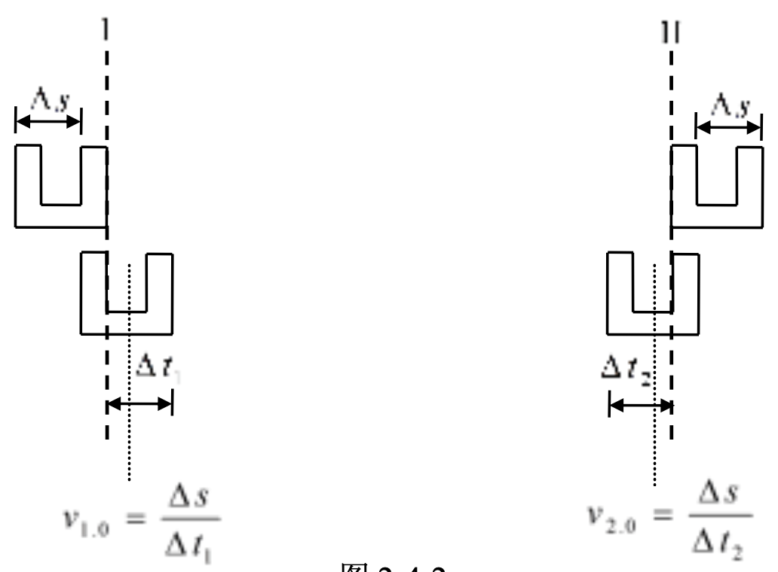
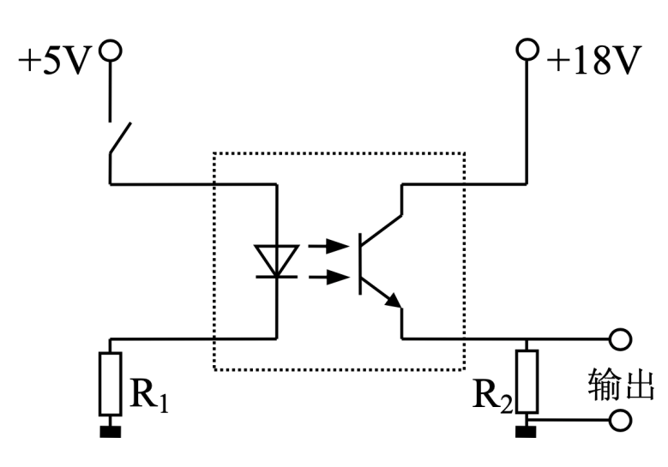
3
实验原理
EXPERIMENT PRINCIPLE
以短距离的平均速度代表瞬时速度
固定移动距离，测定时间 测定速度
实验设计
速度测量
测量示意图
光电门
红外发光二极管+光敏三极管
红外发光二极管发射的光直接射在光敏三极管的光敏面，光敏三极管输出高电平。
红外发光二极管发射的光被挡光片挡住时光敏三极管则输出低电平。

Slide 16
4
实验内容
EXPERIMENT CONTENT

Slide 17
4
实验内容
EXPERIMENT CONTENT
验证空气阻力与速度的关系
设计不同类型的碰撞实验验证动量守恒定律

Slide 18
4
实验内容
EXPERIMENT CONTENT
1. 验证空气阻力与速度的关系
仪器调平——调整检验使气垫导轨处于水平状态
为什么两个方向都需要调平？
X
Y
若X方向不调平，重力做功。
若Y方向不调平，会导致正压力，增加滑块与气垫导轨间的摩擦力！
两种方法判断导轨是否处于水平：
静态法：在已通气的导轨上，调节支点螺钉，滑块基本静止。
动态法：滑块经过两光电门的时间近似相等；速度差小于1%。
Notes:
静态法：将滑块置于已通气的导轨上，调节支点螺钉使其在任何位置都能保持静止不动，或稍有运动，但不总向一个方向运动。
动态法：要求滑块在沿同一方向运动的过程中经过两光电门的时间近似相等，即认为导轨已调平。

Slide 19
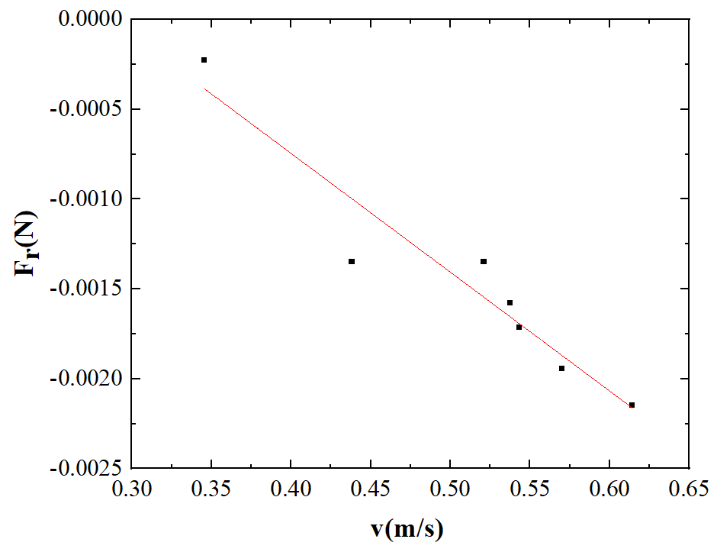
4
实验内容
EXPERIMENT CONTENT
空气阻力与速度图
1. 验证空气阻力与速度的关系
实验数据
本实验中，低速
空气粘滞阻力 与速度 成线性关系
如何采集数据，才能获得空气阻力与
速度的关系？
如何自检数据？（最少6个点）
雷诺数（表征流体流动情况）
—速度范围足够大
速度
密度
特征长度
粘滞系数
 | 空气 | 水
(mPa•s) | 0.01846 | 1.0016
(kg/m³) | 1.293 | 1000
—基本符合线性关系

Slide 20

4
实验内容
EXPERIMENT CONTENT
2. 设计实验验证动量守恒定律
实验要求
两光电门之间间距合适
太大，空气阻力与摩擦力做功，动能损耗
太小，无法保证光电门记录到碰撞前后的速度
要求碰撞前总动量 足够大！若 过小，
可能非常大。
光电门1
光电门2

Slide 21
4
实验内容
EXPERIMENT CONTENT
2. 设计实验验证动量守恒定律
完全弹性碰撞
一滑块静止 (col)
相向碰撞 反向(col)
追碰 同向(S2)
注意速度为矢量，记录速度时需带符号！
光电门1
光电门2
完全非弹性碰撞
模式说明
col：每一个光电门要触发两次才会显示测量结果
S2：碰撞结束后只需按一下停止，即按时间发生顺序显示测量结果

Slide 22
4
实验内容
EXPERIMENT CONTENT
2. 设计实验验证动量守恒定律
完全弹性碰撞
完全非弹性碰撞
要求碰撞前总动量P1足够大！
m1= kg, m2= kg
次数 | v10 | v20 | v11 | v21 | P1 | P2 | E1 | E2 | ΔP | ΔE | ΔP/P₁ | ΔE/E₁ | e
1
2
3
4
5
6
实验报告：恢复系数e也需计算

Slide 23
5
实验拓展
EXPERIMENTAL EXTENSION

Slide 24
5
实验拓展
EXPERIMENTAL EXTENSTION
思考题
1.本实验的假设前提“碰撞前、后的速度均保持不变”是否合理？
2.还有其他的方法测量速度吗？
3.利用气垫导轨你还能设计哪些实验？

Slide 25
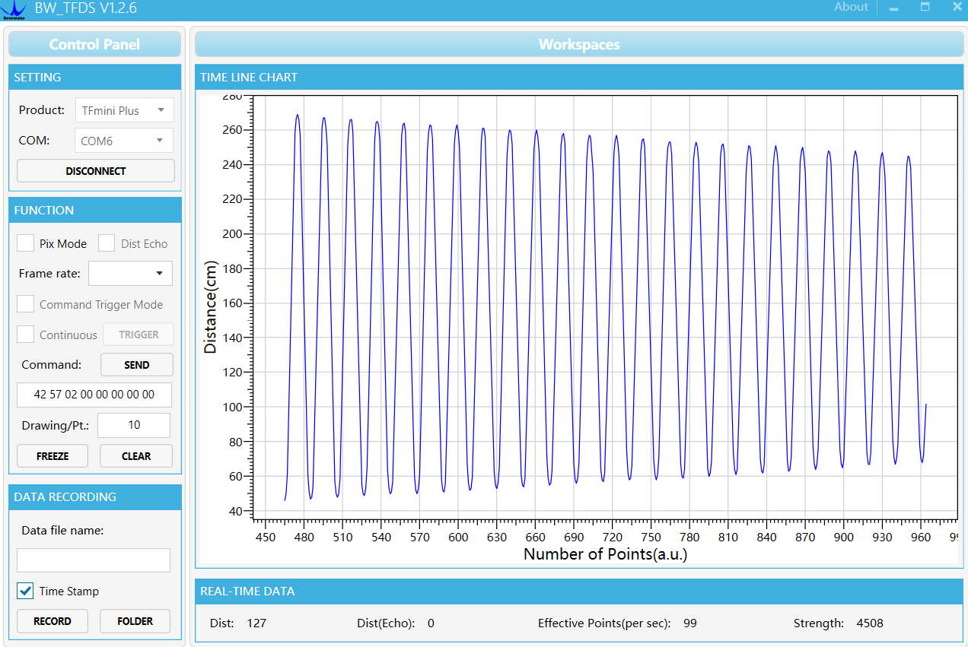
5
实验拓展
EXPERIMENTAL EXTENSTION
拓展实验
利用气垫导轨你还能设计哪些实验？
利用滑块做阻尼简谐振动研究空气阻力系数与风速、滑块质量的关系。
距离（mm）
时间（s）
阻尼简谐振动曲线

Slide 26
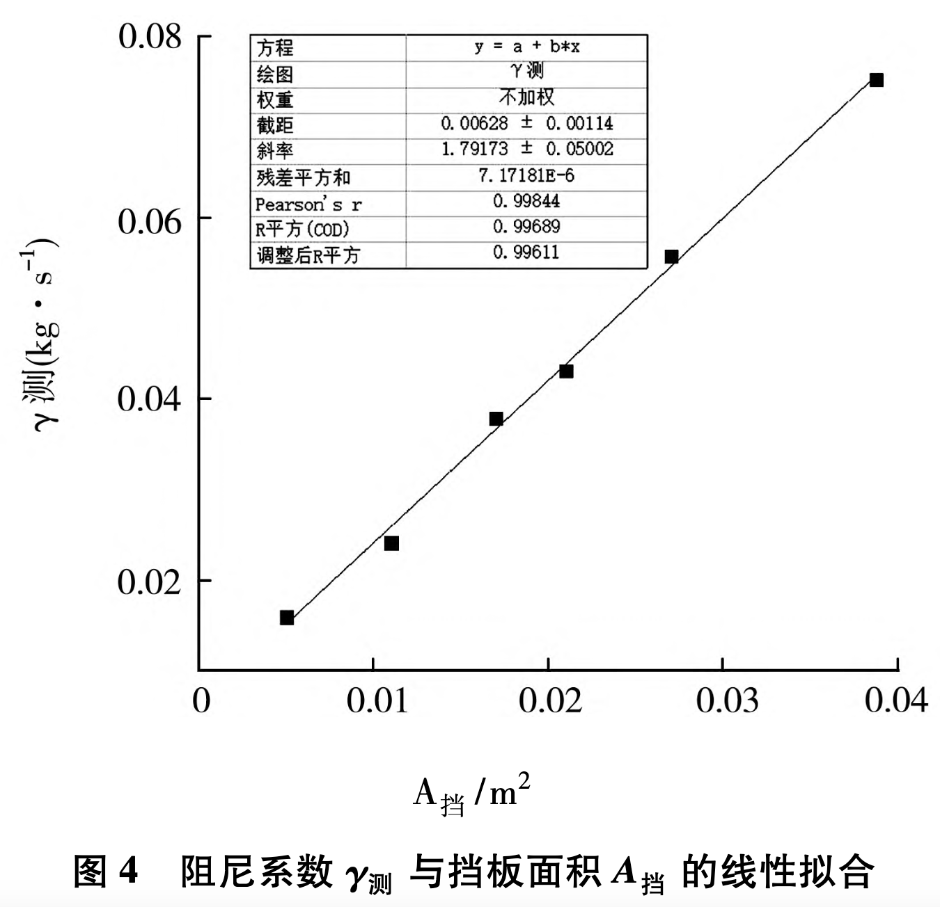
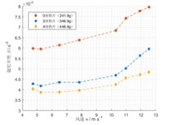
5
实验拓展
EXPERIMENTAL EXTENSTION
拓展实验
利用气垫导轨你还能设计哪些实验？
使用激光测距仪研究空气阻尼常量与受力面积、风速、滑块质量的关系。
张绮梦,程敏熙,叶泽波,等.基于Phyphox的气垫导轨上弹簧振子的阻尼系数研究[J].大学物理实验,2022,35(04):104-107.
程昕宇,张清昊,肖婷.利用激光测距仪测定气垫导轨上滑块阻力系数的研究[J].大学物理实验,2025,38(01):39-43.

Slide 27
5
实验拓展
EXPERIMENTAL EXTENSTION
注意事项
实验开始时：
完全非弹性碰撞过程，尽量使总动量大小适中。
轻拿轻放滑块以防损伤，否则会造成滑块与气垫导轨之间额外的摩擦，从而使实验不能进行。
沿气垫导轨轴向水平轻推滑块，以减小摩擦、保护仪器。
实验开始时必须先打开微音气泵再放滑块，结束时必须先取下滑块再关气泵，保证滑块与导轨始终不接触。

Slide 28
文献目录
BIBLIOGRAPHY
[ 1］李海洋，等，大学物理实验 I [ M ] . 高等教育出版社（2014）
[ 2］ Levine H B, Birnbaum G. Collision-induced light scattering[J]. Physical Review Letters, 1968, 20(9): 439.
[ 3］李珏璇,文少华.气垫导轨装置在碰撞实验中的改进[J].实验室研究与探索,2007(08):142-144.
[ 4 ] 祁青云,王昆林.气垫导轨上滑块运动空气黏滞阻尼因素研究[J].实验科学与技术,2007,No.20(01):148-150.
[ 5 ]吕兵.气垫导轨上碰撞实验的研究[J].贵州师范大学学报(自然科学版),2013,v.31;No.110(04):68-70.
[ 6 ]张绮梦,程敏熙,叶泽波,等.基于Phyphox的气垫导轨上弹簧振子的阻尼系数研究[J].大学物理实验,2022, 35(04):104-107.
[ 7 ]程昕宇,张清昊,肖婷.利用激光测距仪测定气垫导轨上滑块阻力系数的研究[J].大学物理实验,2025, 38(01):39-43
[ 8 ] https://en.wikipedia.org/wiki/Collision-induced_absorption_and_emission
[ 9 ] https://en.wikipedia.org/wiki/Collision
参考文献

Slide 29
谢谢！
Collision Experiment

